Slide 1
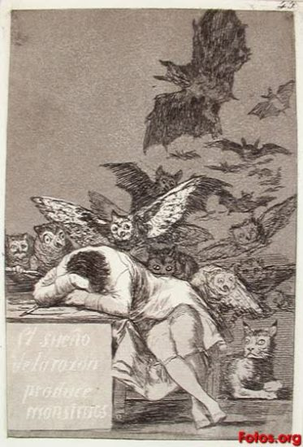

Slide 2

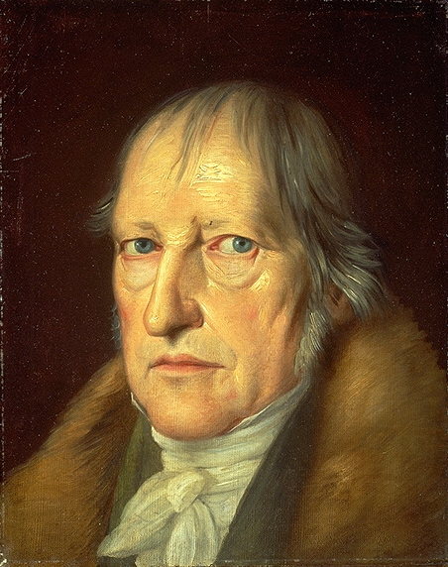

Aspectos Filosóficos do Século XIX
A DIALÉTICA HEGELIANA
Historiadores da filosofia
Hegel: sistema filosófico como um DEVIR (dialético e racional) cujo o fim é o ESPÍRITO ABSOLUTO.
Herança (concepção de realidades): Parmênides (o ser - uno) e Heráclito (o devir - mutáveis)
O ser em Hegel produz a si mesmo percorrendo um trajeto histórico e dialético do VIR A SER (por meio da racionalidade).
Metáfora da Coruja...
(1770-1831)

Slide 3
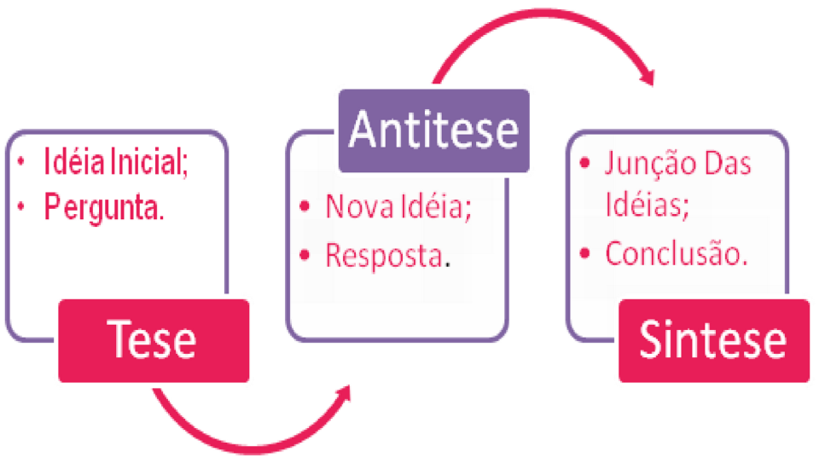
PARA ENTENDER A FILOSOFIA HEGELIANA...
A DIALÉTICA: que não é como a maiêutica socrática (p.249)
A DIALÉTICA É A própria realidade.
ESTRUTURA:
EXEMPLO DE HEGEL – BOTÃO – FLOR – FRUTO (Incongruentes entre si, mas que se complementam.)
Este DEVIR consiste em todos os seres – No chamado GEIST (ESPÍRITO)
A realidade é a autoprodução do GEIST (O QUE É REAL É RACIONAL E O QUE É RACIONAL É REAL)

Slide 4

ENTENDENDO O MOVIMENTO DIALÉTICO HEGELIANO – PENSANDO A PRÁTICA
O SER É TUDO (teses) O SER É NADA (antítese)
Desta relação acima surge (vir a ser ou devir): A SÍNTESE (superação da condição anterior)
NA PRÁTICA: (1) O espírito (RAZÃO) projeta-se no ser-outro que é a (2) natureza que, ao projetar-se é superada na dimensão da (3) CULTURA.
É na cultura que se inicia a HISTÓRIA DA HUMANIDADE.
Tudo que acontece é fruto da RACIONALIDADE (A história é TELEOLÓGICA), o fim da história é a própria RACIONALIDADE. (p. 251)
A CULTURA É A EXPRESSÃO DA RAZÃO, É SUA CRIAÇÃO, PORTANTO A SUA:
RESSALVAS
O PARTICULAR É SEMPRE SUBMETIDO AO UNIVERSAL
SERES HISTÓRICOS INDIVIDUAIS QUE BUSCAM FINS PARTICULARES MAS QUE PARTICIPAM DA HISTÓRIA UNIVERSAL (ÉTICA-LEIS). EX: ESTADO MODERNO (P.252)

Slide 5
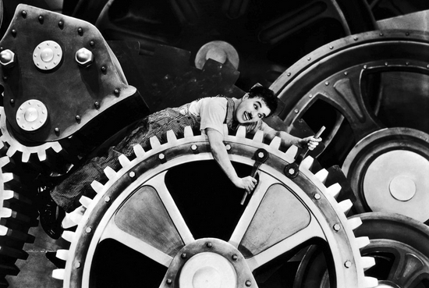
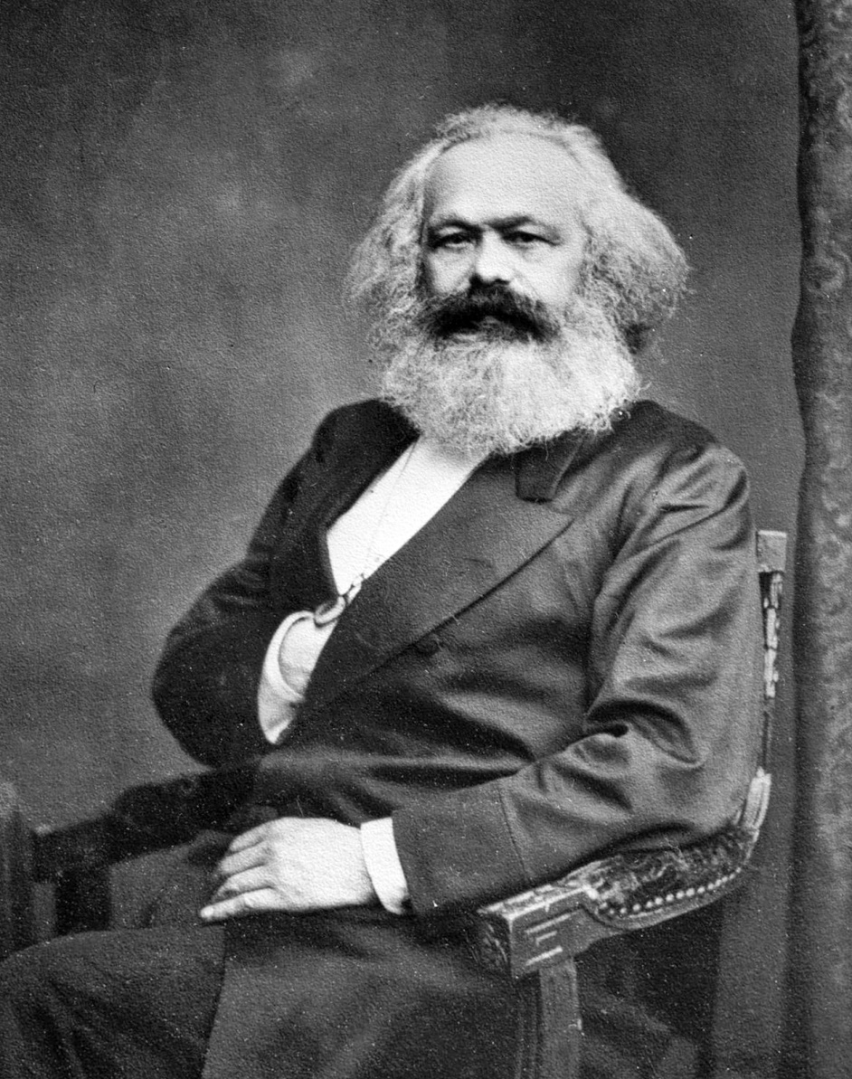
MATERIALISMO DIALÉTICO HISTÓRICO
SISTEMA FILOSÓFICO -
Teses contra Feuerbach - Crítica a filosofia tradicional – o conhecimento deve ter relação com a transformação da prática (PRÁXIS).
Em face dos problemas enfrentados pelos OPERÁRIOS, Marx se engaja na crítica as propostas tradicionais que nomeou como SOCIALISMO UTÓPICO.
Proporá o SOCIALISMO CIENTÍFICO. Estudar o capitalismo para transformá-lo em um sistema igualitário.
Fez parte dos Jovens Hegelianos – crítica à dialética hegeliana dizendo ser somente um movimento de ideias.
Karl Marx – 1818 - 1883

Slide 6
COMO COMEÇOU?
Crítica à Feuerbach que defendia o ateísmo e a aproximação do homem com a sua natureza (disposições naturalmente comunitárias: viver em grupo, o que demonstra que o homem não é tão livre assim)
Para Marx, Fuerbach predeterminou a natureza humana e não levou em conta as questões HISTÓRICAS (a ciência mais real).
É preciso considerar o SER SOCIAL e HISTÓRICO do homem.
Usa a dialética hegeliana, só que o único pressuposto de análise são os HOMENS NA SUA PRODUÇÃO DE CONDIÇÕES DA SOBREVIVÊNCIA.
Duplo erro de Hegel: (1) tudo que existe é exteriorização do ESPÍRITO. (2) O ser humano é somente RACIONAL (desdobramento do espírito.)

Slide 7

SISTEMA DIALÉTICO -
A história é a história da luta de classes e não o desdobramento do espírito.
CATEGORIAS DE ANÁLISE DA REALIDADE:
TRABALHO (Atividade transformadora pelos meios de produção e modos de produção)
- Comunismo primitivo
- Excedente (Proprietários e Não-proprietários)
ESCRAVAGISMO
SERVIL
ASSALARIADAS

Slide 8
A ALIENAÇÃO DO TRABALHO....
Dissolução entre Homem e Trabalho
O trabalho passa a ser mercadoria e não condição realizadora
O trabalho é mecânico (retira-se a condição de pensar do trabalhador) que simplesmente executa movimentos planejados. Formando assim a DESUMANIZAÇÃO DO TRABALHO.
Do trabalho nascem os grupos que se identificam por hábitos e crenças.
Classe Dominante – Ideia de Ideologia ( classe que pensa e organiza a sociedade) – concepção falsa da realidade.
No capitalismo seria o discurso da Liberdade Individual e da Igualdade de Oportunidades.

Slide 9
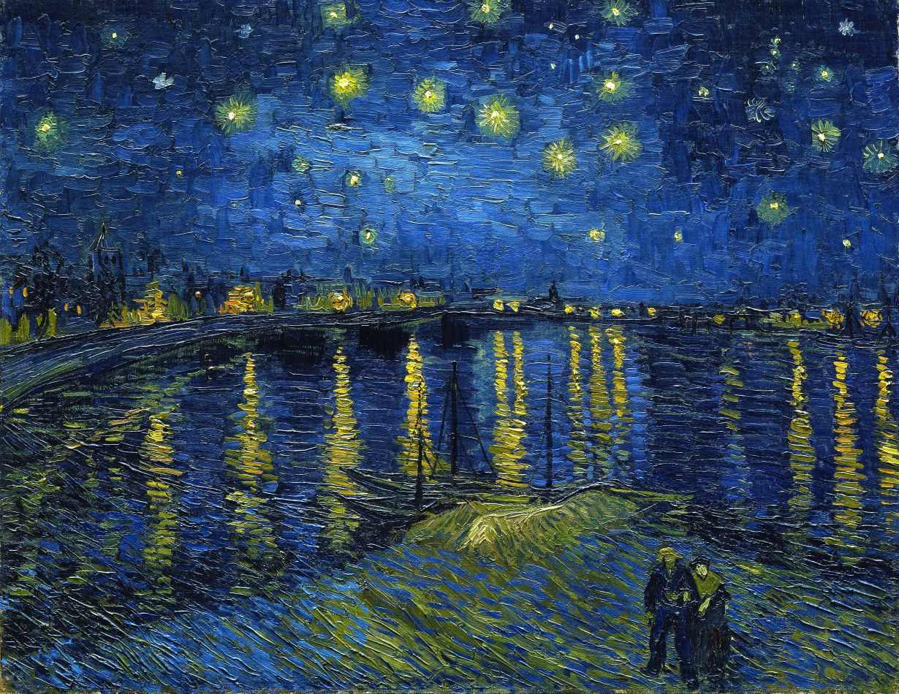
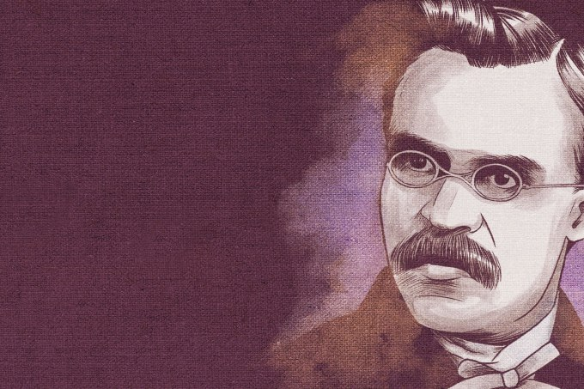
NIETZSCHE...
CARACTERÍSTICAS:
Textos Clássicos e Filologia
Recusa do projeto clássico de filosofia: principalmente Metanarrativas
Sua filosofia é basicamente lida por perspectivas ou aforismas (não segue uma lógica estruturada.)
Nascimento da Tragédia: crítica ao socratismo. (declínio da cultura helênica)
Concepções: Apolínio (limitação) e Dionisíaco (desejos). A vida é trágica na dicotomia.
Queda da tragédia com Eurípedes: Introdução do narrador (aquele que observa de fora – o crítico e a contemplação).
FRIEDRICH NIETZSCHE (1844 – 1900)

Slide 10
CRÍTICA À MORAL...
Genealogia da Moral: Exame dos valores (imoralismo)
Não aos parâmetros universais para a ética - A procura do que é a moral em si
O BOM na cultura ocidental é a depreciação da vida
A origem do BOM está naqueles que se beneficiaram historicamente disso
Exemplo: Império Romano – o BOM associado aos valores aristocráticos – RUIM aquele tido como plebeu. (GUERRA)
Com o declínio da Aristocracia – Surgiu a ideia de egoísta e não-egoísta associada ao BOM. (Surge a moral de REBANHO) (ÓDIO /RESSENTIMENTO– SACERDOTAL)

Slide 11
7. Na nobreza a moral é um SIM triunfante.
A MORAL ESCRAVA É UM NÃO. NÃO EU. É REATIVA E SEMPRE CULPA OS OUTROS QUE SÃO MAUS.
A moral do rebanho das OVELHAS.
A VIDA passa a ser o sofrimento, como acúmulo de ódio dos mais FORTES e com a promessa de uma vida-além. “CULPA, MÁ CONSCIÊNCIA E COISAS AFINS”.
Vergonha dos próprios instintos (má consciência – declaração de guerra).
Cristianismo – Deus Cristão e sentimento de culpa.

